Slide 1

UNIDAD 3

Slide 2
DISTRIBUCIONES
DE
PROBABILIDAD

Slide 3
OBJETIVOS DE LA
UNIDAD
QUE EL ALUMNO SEA CAPAZ DE:

Slide 4
1.- DEFINIR EL TERMINO VARIABLE ALEATORIA.-
2.- DEFINIR EL TERMINO DISTRIBUCION DE PROBABILIDAD.-
3.- DISTINGUIR ENTRE DISTRIBUCION DE PROBABILIDAD DISCRETA Y CONTINUA.-
4.- DESCRIBIR LA DISTRIBUCION DE PROBABILIDAD BINOMIAL Y SU APLICACIÓN AL CALCULO DE PROBABILIDADES.-
5.- DESCRIBIR LA DISTRIBUCION DE PROBABILIDAD DE POISSON Y SU APLICACIÓN AL CALCULO DE PROBABILIDADES.-
6.- EL CALCULO DE PROBABILIDADES BINOMIALES Y POISSON CON INFOSTAD Y MINITAB.-

Slide 5
7.- ENUMERAR LAS CARACTERISTICAS DE LA DISTRIBUCION DE PROBABILIDAD NORMAL.-
8.- DEFINIR Y CALCULAR VALORES Z.-
9.- PARAMETROS DE LA DISTRIBUCION NORMAL Y NORMAL ESTANDARIZADA.-
10.- DETERMINAR LA PROBABILIDAD DE QUE UN VALOR DE LA VARIABLE ALEATORIA SE ENCUENTRE ENTRE DOS PUNTOS EN UNA DISTRIBUCION DE PROBABILIDAD NORMAL.-
11.- DETERMINAR LA PROBABILIDAD DE QUE UN VALOR DE LA VARIABLE ALEATORIA SE ENCUENTRE SOBRE (O DEBAJO) DE UN PUNTO EN UNA DISTRIBUCION NORMAL.-

Slide 6

12.- ENCONTRAR EL VALOR O LOS VALORES DE LA VARIABLE ALEATORIA CONOCIENDO LA PROBABILIDAD DEL AREA DE LA DISTRIBUCION DE PROBABILIDAD NORMAL.-
13.- APLICAR LA DISTRIBUCION DE PROBABILIDAD NORMAL PARA APROXIMAR LA DISTRIBUCION BINOMIAL.-
14.- USAR EL PLANO DE DISTRIBUCION NORMAL PARA DETERMINAR SI UN CONJUNTO DE DATOS SE DISTRIBUYE NORMALMENTE.-

Slide 7
DISTRIBUCIONES DE
PROBABILIDAD
SON DISTRIBUCIONES TEORICAS
Y SE USAN PARA REPRESENTAR POBLACIONES

Slide 8
En la Unidad anterior, vimos como definir una probabilidad y comenzamos nuestro análisis de la probabilidad para representar situaciones en las que los resultados son inciertos.- En esta Unidad nos basamos en esas ideas para presentar modelos de probabilidad que ponen énfasis en las variables aleatorias.- Los modelos de probabilidad tienen muchas aplicaciones en algunos problemas empresariales, y aquí analizamos algunas de ellas.- Supongamos que tenemos un negocio que alquila toda una variedad de equipos.- Sabemos por experiencia – frecuencia relativa- que el 30 por ciento de las personas que entran en nuestro negocio quiere alquilar un equipo de camping.- Hoy tenemos tres equipos de camping.- Cinco personas que no guardan ninguna relación entre si entran en el negocio (la probabilidad de que una de ellas alquile un equipo de camping es independiente de la de las demás).-

Slide 9
¿Cuál es la probabilidad de que estas cinco personas quieran alquilar un total de cuatro o cinco equipos de camping?.- Si ocurre eso, perderemos oportunidad de alquilar equipos de camping y los clientes se Irán decepcionados.- La probabilidad de los eventos (números de equipos de camping deseados), como veremos más adelante puede calcularse esta probabilidad utilizando el modelo de probabilidad binomial..
QUE VEREMOS
EN ESTA
UNIDAD
PRIMERO QUE ES UNA “VARIABLE ALEATORIA”
ADEMAS

Slide 10
DISTRIBUCIONES DE PROBABILIDAD
DISTRIBUCIONES DISCRETAS
DISTRIBUCIONES CONTINUAS
BINOMIAL
UNIFORME
BINOMIAL
ACUMULADA
EXPONENCIAL
HIPERGEOMETRICA
NORMAL
DE POISSON
APROXIMACION A
BINOMIAL Y
POISSON
DETERMINACION
DEL VALOR X
NORMAL
ESTANDARIZADA

Slide 11
VARIABLE ALEATORIA
VARIABLE ALEATORIA
Es la variable que asume un valor numérico único para cada uno de los resultados de un experimento aleatorio.-
Es importante distinguir entre una variable aleatoria y
los valores posibles que puede tomar
La simbolizamos con letra mayúscula y los valores que toma, con minúscula.- Por ejemplo X, (x1, x2…….xn))

Slide 12
Cuando la variable aleatoria no es un número, debemos fijar un criterio o regla para darle un valor numérico.-
Por ejemplo, si el experimento consiste en observar el nivel de instrucción de la población, podemos dar los valores siguientes:
1.- Nivel primario 2.- Nivel secundario
3.- Nivel terciario 4.- Nivel Universitario
5.- Otros estudios 0.- Sin estudios.-
Esos números son los valores posible que toma la variable aleatoria en estudio.
DISCRETAS
LAS VARIABLES
ALEATORIAS,
PUEDEN SER
CONTINUAS

Slide 13
Una variable aleatoria discreta es aquella que puede asumir una cantidad numerables de valores.-
EJEMPLOS:
1.- Infracciones diarias cometidas por los vehículos.-
2.- Nº de inasistencia de los obreros de la empresa.-
3.- Cantidad de hijos de familias de un barrio.-
4.- Cantidad de alumnos de una escuela.-
5.- El número de errores detectados en las cuentas de un comercio.-
6.- Número de clientes que llegan a la caja de un banco.-
7.- Número de reclamaciones en una póliza de seguro médico.-
8.- Número de artículos defectuosos en un gran envío.-
9.- Números de autos vendidos por una agencia en el mes.-
10.- Etc.-

Slide 14
Una variable aleatoria continua es aquella que puede asumir una cantidad innumerable de valores dentro de ciertos límites.-
EJEMPLOS:
1.- Peso de las personas.-
2.- Velocidad de un auto.-
3.- Horas de demora en cumplir una tarea.-
4.- Puntajes de un test.-
5.- Sueldo de los empleados.-
6.- Variación de precio de las acciones ordinarias de IBM en un mes.-
7.- Cantidad de petróleo importado en un mes.-
8.- Etc.-

Slide 15

DISTRIBUCIONES DE
PROBABILIDAD PARA VARIABLES
ALEATORIAS DISCRETAS

Slide 16

Una distribución de probabilidad para una variable aleatoria discreta es una lista mutuamente excluyente de todos los posibles resultados numéricos de un experimento aleatorio con las probabilidades asociadas de cada resultado.-

Slide 17
Esta representación puede ser algebraica, gráfica o tabular.- Supongamos que X es una variable aleatoria discreta y que x es uno de sus posibles valores.- La probabilidad de que la variable aleatoria X tome el valor x se representa como P (X =x).-
Para las variables aleatorias discretas, un procedimiento sencillo consiste en confeccionar una lista con la probabilidad de cada uno de los posibles resultados.-
Definición:
La función de probabilidad P (X = x), de una variable aleatoria discreta X representa la probabilidad de que X tome el valor x, como función de x:
P (X = x) donde la función se evalúa en todos los posibles valores de x.-

Slide 18
Veamos un ejemplo:
Supongamos que una empresa que se dedica a las ventas de autos, durante los últimos 300 días de ventas, las ventas muestran que en 54 días no se vendieron autos, en 117 se vendió 1 auto, en 72 días se vendieron 2 autos, en 42 se vendieron 3 autos, en 12 días se vendieron 4 autos y en 3 días se vendieron 5 automóviles.-
Supongamos además, que el experimento consiste en seleccionar un día de operaciones de ventas y definimos la variable aleatoria de interés como X = número de automóviles vendidos en un día.-
Si presentamos la distribución de probabilidad de esta variable aleatoria será:

Slide 19

X fi P (X = x)
0 54 0,18
1 117 0,39
2 72 0,24
3 42 0,14
4 12 0,04
3 0,01
300 1,000
Una ventaja importante de definir una variable aleatoria y su distribución de probabilidad es que una vez conocida esa distribución es fácil determinar la probabilidad de varios eventos que pueden interesar a quien toma decisiones.-
Por ejemplo, si consultamos la tabla observamos que la cantidad más probable de autos que se venden en 1 día es del 39 %.-

Slide 20
Al asignar una función de probabilidad para cualquier variable discreta, se deben satisfacer las dos condiciones siguientes:
P (X = x) ≥ 0
∑ P (X = x) = 1
Si queremos mostrar gráficamente la distribución de probabilidad de ventas de autos será:
P (x)
0,20
0,10
Ventas de
0 1 2 3 4 5 auto por día.-

Slide 21
La Función de Probabilidad Acumulada, que simbolizamos con F (x), de una variable aleatoria X representa la probabilidad de que X tome un valor inferior a x, es decir:
F(x)
=
P
(X
≤
x)
=
∑
P (X=x)
i
X
≤
x
Donde la notación indica que la suma es sobre todos los valores posibles de X que son menores o iguales a x.-
En nuestro ejemplo, de la empresa que vende automóviles, ¿Cuál es la probabilidad de vender menos de 2 automóviles?.-
P (X < 2) = P (X ≤ 1) = P (x=0) + P (x=1) =
= 0,18 + 0,39 = 0,57  57%

Slide 22
ESPERANZA Y VARIANCIA DE VARIABLES ALEATORIAS DISCRETAS.-
El valor esperado o media de una variable aleatoria es una medida de la tendencia central de esa variable.- La ecuación matemática del valor esperado de una variable aleatoria discreta x es: E (x) = µ = ∑ xi * p (xi)
X fi P (X = x) x * p (xi)
0 54 0,18 0
117 0,39 0,39
2 72 0,24 0,48
3 42 0,14 0,42
4 12 0,04 0,16
3 0,01 0,05
300 1,000 1,50
Es un promedio ponderado de todos los resultados posibles, donde las ponderaciones, son las probabilidades asociadas con cada uno de los resultados.-
E (X) = µ = 1,5 automóviles
La empresa puede esperar, a la larga, la venta de un promedio de 1,5 automóviles por día.-

Slide 23
Si suponemos que la operación durante un mes equivale a 30 días, podemos usar el valor esperado de 1,50 para anticipar que las ventas mensuales promedio son 30 * 1,5 = 45 automóviles.-
La variancia, nos dará una idea de variación de los valores de la variable aleatoria respecto a su valor esperado o media.- La ecuación matemática de la variancia será:
σ² = ∑ (xi - µ)² * p (xi)
Recordemos que la variancia nos da un valor en unidades de medida de la variable al cuadrado y por ello es muy difícil explicar, por lo tanto calculamos una nueva medida que llamamos como sabemos Desviación Estándar.- Esta será:
σ = Variancia
La desviación estándar se mide en las mismas unidades de medidas que la variable aleatoria en estudio

Slide 24
Como calcular la variancia por la fórmula de definición suele ser un poco engorroso, hay una formula abreviada muy útil, que será la que usaremos:
σ² = ∑ x² p (xi) - µ²
En nuestro ejemplo, de la empresa de ventas de automóviles el calculo de la variancia y desvío estándar será:
X fi P (X = x) x² p (xi)
0 54 0,18 0
117 0,39 0,39
2 72 0,24 0,96
3 42 0,14 1,26
4 12 0,04 0,64
3 0,01 0,25
300 1,000 3,50
σ² = 3,50 - 1,5² =
= 3,50 - 2,25 =
= 1,25 auto²
σ = 1,25 = 1.118 autos

Slide 25
EJERCICIO PARA HACER EN CLASE
La tabla siguiente muestra la distribución de la cantidad de créditos aprobados por semana en la oficina de una sucursal bancaria local.-
Hipotecas aprobadas por semana | 0 | 1 | 2 | 3 | 4 | 5 | 6
Probabilidad | 0,10 | 0,10 | 0,20 | 0,30 | 0,15 | 0,10 | 0,05
a) Diga y explique si la tabla es colectivamente exhaustiva.-
b) Trace la función de probabilidad.-
c) Calcule y explique la esperanza matemática y explique.-
d) Calcule y explique la desviación estándar.-

Slide 26

ALGUNAS DISTRIBUCIONES DE
PROBABILIDAD DISCRETA

Slide 27
DISTRIBUCION DE
PROBABILIDAD BIPUNTUAL 0
ENSAYOS DE
BERNOULLI

Slide 28
Antes de introducirnos en la distribución binomial es importante ver que nos dice esta distribución de probabilidad.-
Entre las distribuciones de probabilidad discretas, este es el modelo más simple, se lo llama también “ prueba o ensayos de Bernoulli” y se refiere a un experimento aleatorio con dos resultados posible.-
Se trata de una población dicotomizada, es decir de una población cuyos individuos se pueden subdividir en dos clases según tengan o no una cierta característica.- Los individuos que tienen la característica A forman la clase A y los que no la tienen forman la clase no A, por ejemplo: pieza defectuosa y no defectuosa, compra o no compra, saca crédito o no lo saca, paciente enfermo o sano, encendido o apagado, varón o mujer, aprobar no aprobar, etc.-
Se realiza un experimento aleatorio consistente en elegir al azar, un individuo de esa población y observar si pertenece o no a la clase A.- Cada individuo de la población constituye un evento simple del espacio muestral S.-

Slide 29
La variable aleatoria es del tipo discreto y se define de la siguiente manera:
1 si el individuo observado es A
X = X (S) =
0 si el individuo observado es no A
Si “p” es la probabilidad de que el individuo observado tenga la característica A, obtenemos la distribución de probabilidad que mostramos en la siguiente tabla y que se llama distribución bipuntual.-
Evento Variable Aleatoria P (X = x) = p (x)
A 1 p
No A 0 1 - p

Slide 30
Cabe señalar que el valor de p se determina según los enfoques que hemos visto.- Si se trata de la tirada de una moneda nos basamos en el enfoque clásico y decimos que p = ½.-
Por lo general, la probabilidad p estará dada por la proporción de individuos que tienen la característica A en la población o por las frecuencias relativas de un número suficientemente grande de experimento.-
El modelo matemático o función de probabilidad para la distribución bipuntual es:
P (X =x) = p (1 - p)
donde x = 0; 1
Con esta función de probabilidad se obtienen los valores de la tabla anterior.-
x
1-x

Slide 31
Debemos como toda distribución de probabilidad saber cual es la media y variancia de ella.-
µ = E (X) = ∑ x p^{x} ( 1 - p)^{1 - x} = p
σ² = ∑ x² p (x) - µ² = p - p² = p ( 1 – p)
Generalmente a (1 – p) = q
σ² = p q
σ = p q

Slide 32
DISTRIBUCIÓN
DE
PROBABILIDAD BINOMIAL.-

Slide 33
La distribución binomial es una función de distribución de probabilidad discreta con muchas aplicaciones en la vida diaria.- La distribución binomial tiene cuatro propiedades esenciales:
1.- Las observaciones posibles se pueden obtener mediante dos métodos de muestreo.- Se puede considerar que cada observación se seleccionó ya sea a partir de una población infinita sin reemplazo o a partir de una población finita con reemplazo.- Se selecciona n observaciones.-
2.- Cada observación se puede clasificar en una de dos categoría mutuamente excluyentes y colectivamente exhaustivas que por lo común llamamos Éxitos y Fracasos.-

Slide 34

3.- La probabilidad de que una observación se clasifique como éxito, p, es constante entre una observación y otra.- Entonces la probabilidad de que una observación sea clasificada como fracaso es (1-p), es constante en todas las observaciones.-
4.- El resultado (éxito o fracaso) de cualquier observación es independiente del resultado de cualquier otra observación.-

Slide 35
Si se cumplen las propiedades 1, 2, 3 y 4, se dice que los intentos se generan mediante un proceso de Bernoulli y si además se hacen n intentos o ensayos entonces es un experimento binomial.-
En un experimento binomial nos interesa el número de éxitos que suceden en los n intentos.-
Si hacemos que x represente el número de éxitos en los n intentos, vemos que x puede asumir los valores 0,1,2,3………n.- Como la cantidad de valores es finita, x es una variable aleatoria discreta.-

Slide 36
VEAMOS UN EJEMPLO:
Supongamos que un vendedor de seguro visita a 10 familias seleccionadas al azar.- El resultado asociado con cada visita se clasifica como un éxito si la familia compra una póliza de seguro, y como un fracaso si la familia no lo hace.- De acuerdo con su experiencia, el vendedor sabe que la probabilidad de que una familia seleccionada al azar compre una póliza de seguro es de 0,10.- Al comprobar si se satisfacen las propiedades de un experimento binomial vemos que:

Slide 37
1.- El experimento consiste en 10 intentos idénticos y cada experimento implica llegar a una familia.-
2.- En cada intento son posible dos resultados: la familia compra una póliza (éxito) o la familia no la compra (fracaso).-
3.-Se supone que las probabilidades de una compra y de una no compra son iguales para cada llamada de ventas, siendo,
p = 0,10 1- p = 0,90
4.- Los intentos son independientes porque las familias se seleccionan aleatoriamente.-
En vista de que se cumplen las cuatro propiedades, este es un experimento binomial.- La variable aleatoria de interés X es la cantidad de ventas obtenidas al visitar a 10 familias.- En este caso podemos asumir que X, xi puede asumir los valores 0,1,2,3,4,5,6,7,8,9,10.-

Slide 38
Para calcular estas probabilidades debemos buscar la función de probabilidad de este experimento.-
El número de resultados experimentales que dan exactamente x éxitos en n intentos se puede calcular como, las combinaciones de:
n n !
= -----------------------
x x ! (n – x) !
Pero cada experimento es un esquema de Bernoulli donde sabemos que el modelo de probabilidad es:
P (X =x) = p^{x} (1 -p)^{1 - x}
Como aquí realizamos n ensayos o intentos, el modelo de será:

Slide 39
Función de probabilidad binomial:
n
P (X = x) = p ^{x} (1 – p) ^{n - x}
x
En nuestro ejemplo, supongamos que nos preguntemos ¿Cuál es la probabilidad de que se den exactamente 4 ventas?.- Esto será, calcular:
10 !
P ( X = 4) = 0,10⁴ 0,90⁶ =
4 ! ( 10 – 4) !
= 210 * 0,0001 * 0,5314 = 0,0112  1 %

Slide 40
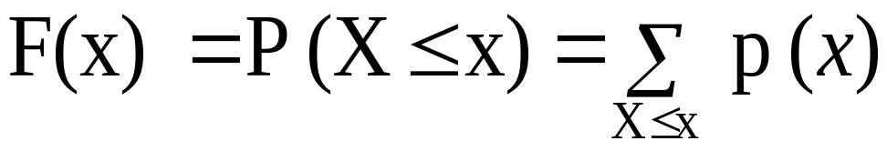
Uso de la función de distribución o acumulación en la distribución binomial.-
Sabemos que ella me representa:
Supongamos que deseamos calcular la probabilidad de que ¿se de menos de 2 ventas?.- Será:
P (X < 2) = P (X ≤ 1) = P (0) + P (1) = 0,3487 + 0,3874 = 0,7361
 74 %
¿Cuál es la probabilidad que se de 3 o más ventas?
P ( X ≥3) = 1 - P (X ≤ 2) = 1 - P (0) + P (1) + P ( 2) =
= 0,3487 + 0,3874 + 0,1937 = 0,9298  93 %

Slide 41
Dentro de las características de la distribución de probabilidad binomial es importante para el calculo de una probabilidad, conocer:
3.- SU MEDIA
1.- SU
FUNCION DE
PROBABILIDAD
SU VARIANCIA
SU DESVIACION
ESTANDAR
2.- SUS
FORMAS

Slide 42
2.- FORMAS.-
SI P = 0,50 LA DISTRIBUCION SERA SIMETRICA

Slide 43
SI P > 0,50 LA DISTRIBUCION SERA ASIMETRICA A IZQUIERDA
SI P < 0,50 LA DISTRIBUCION SERA ASIMETRICA A DERECHA

Slide 44
MEDIA Y VARIANCIA DE LA DISTRIBUCIÓN BINOMIAL
La media µ de la binomial es igual al tamaño de la muestra n multiplicada por la probabilidad del éxito.-
µ = E (x) = n * P
La variancia, será igual al producto del tamaño de la muestra por la probabilidad de éxito y la de fracaso.-
σ² = n * P * (1 - P)
El desvío estándar estará dado por la raíz cuadrada de la variancia.-
σ = n * P * (1 – P)

Slide 45
VEAMOS EL USO DE
LA TABLA DE LA
DISTRIBUCION BINOMIAL
MEDIANTE UN EJERCICIO:

Slide 46
Los parámetros de la distribución binomial son “n” y “p” y con los valores de ellos podemos entrar en la Tabla de la Distribución Binomial- Un estrato de la tabla seria:
p
n | x | 0.01 | 0.02 | 0.03 |  |  |  |  |  |  |  |  | x | n
2 | 0 |  |  |  |  |  |  |  |  |  |  |  | 2
 | 1 |  |  |  |  |  |  |  |  |  |  |  | 1
 | 2 |  |  |  |  |  |  |  |  |  |  |  | 0 | 2
3 | 0
 | 1
n | x | 0.99 | 0.98 | 0.97 |  |  |  |  |  |  |  |  | x | n
p

Slide 47
Si p ≤ 0.50, buscamos este valor arriba en la tabla y los valores de n y X a la izquierda.-
Si p > 0.50, buscamos este valor abajo en la tabla y los valores de n y X a la derecha.-
La tabla que vemos podemos usarla hasta valores de n =20.-
Cuando n > 20, en un problema binomial, podemos calcular las probabilidades propuestas aplicando aproximaciones a otras distribuciones de probabilidad, como veremos más adelante.-

Slide 48
EJERCICIOS PARA HACER EN CLASE
Suponga que Susana Torres, la agente de seguro contacta cinco personas y cree que la probabilidad de vender un seguro a cada una es de 0,40.- Utilizando la función de probabilidad, calcule manualmente y luego con tabla:
Halle la probabilidad de que venda como máximo un seguro.-
b) Halle la probabilidad de que venda entre dos y cuatro seguros (inclusive).-
c) Halle la probabilidad de que venda más de dos seguros.-
d) Halle la probabilidad de que venda exactamente tres seguros.-
e) Represente gráficamente la función de probabilidad.-

Slide 49
LA DISTRIBUCION
DE
PROBABILIDAD DE POISSON.-

Slide 50
La distribución de Poisson fue propuesta por primera vez por Simón Poisson (1781- 1840) en un libro publicado en 1837.- El numero de aplicaciones comenzó a aumentar a principios del siglo XX y la aparición del computador ha permitido aumentarlas en el siglo XXI.-
La distribución de Poisson es una importante distribución de probabilidad discreta para algunas aplicaciones, entre las que se encuentra las siguientes;
El numero de fallas de un sistema informático en un día dado.-
El numero de pedidos de sustitución de una pieza recibidas por una empresa en un mes dado,.
La cantidad de personas en la cola de un Supermercado para pagar su compra durante un intervalo de tiempo determinado.-

Slide 51
El numero de barcos que llegan a una Terminal de carga durante un periodo de seis horas.-
El numero de camiones de reparto que llegan a un almacén central en un hora.-
El numero de llamadas que recibe un conmutador durante cierto tiempo.-
El numero de clientes que llegan a tomar un vuelo cada 15 minutos entre las 3 y las 6 de la tarde durante dos días de la semana.-
El número de bacterias en un volumen pequeño de líquido.-
El número de averías de una máquina un día dado.-
El número de accidentes de tránsito en una calle determinada.-

Slide 52
Podemos utilizar la distribución de Poisson para hallar las probabilidades de cada una de las variables aleatorias de los ejemplos que hemos planteado; que se caracterizan por ser el numero de ocurrencia o de éxitos de un evento en un intervalo continuo dado como, el tiempo, superficie, longitud o volumen, durante el que se puede esperar que ocurra un promedio λ de tales eventos.-
LA DISTRIBUCION DE POISSON SE BASA EN CIERTOS SUPUESTOS, QUE DEBEMOS TENER EN CUENTA:

Slide 53
Supongamos que un intervalo esta dividido en un gran numero de subintervalos de manera que la probabilidad de que ocurra un evento de cualquier subintervalo es muy pequeña.
1.- La probabilidad de
que ocurra un evento
es constante en todos
los subintervalos
2.- No puede haber
mas de una
ocurrencia en
cada subintervalo
3.- Las ocurrencias son
independientes es decir, las ocurrencias
en intervalos que
no se solapan
son independientes
entre si.-

Slide 54
Podemos formular directamente la ecuación para calcular probabilidades de Poisson a partir de la distribución binomial tomando los limites matemáticos cuando p → 0 y n → ∞.- Con estos limites, el parámetro λ = n . p es una constante que especifica el numero medio de ocurrencia (éxitos) en un determinado tiempo y/o espacio.-
Se dice que la variable aleatoria X sigue la distribución de Probabilidad de Poisson, entonces
La probabilidad de que este evento ocurra x veces es,
P ( X = x) =
Para valores de x = 0, 1, 2, 3……………..
x
- λ
λ
e
X !

Slide 55
La Media, Variancia y la Desviación
Estándar son:
E (X) = μ = λ
σ² = E [ (X - μ)² ] = λ
σ = λ

Slide 56
El símbolo e = 2,71828 se puede calcular con una calculadora científica, que debe tener una función como e .-
Para cada valor de x se puede obtener las probabilidades individuales de la variable aleatoria de Poisson, de la misma manera que en que procedió para la variable aleatoria binomial.-
De manera alternativa se puede usar la Tabla de la Distribución de Poisson del Compendio de Tablas Estadística, para valores de (x; Λ).-
Recordemos que como en todas las distribuciones se puede aplicar la Distribución acumulada, donde:
P (X ≤ x) = ∑ P (X = x) para x = 0, 1, 2, ………………
En algunas situaciones nos conviene usar el complemento.- Es decir,
P (X ≥ x) = 1 - P (X ≤ x)
Para tener en claro una distribución de probabilidad es importante conocer la forma de la distribución.-
x

Slide 57
La forma de la distribución de Poisson es asimétrica a derecha, dependiendo del valor de λ.- A medida que λ se hace más grande la distribución tiende a ser simétrica.-
λ = 0,5
λ = 6

Slide 58
Ejemplo 1.- El promedio de accidentes de tránsito que ocurren en un tramo de ruta es de dos por semana.- Suponga que el número de accidente sigue una distribución de Poisson con λ = 2.-
a) Obtenga la probabilidad de que ningún accidente ocurra en este tramo de ruta durante un semana.-
b) Encuentre la probabilidad de que a lo más ocurran tres accidentes en este tramo de ruta durante dos semanas.-
Solución
2 e
a) P (X = 0) = ------------------- = e = 0,135335
0 !
b) λ = 2 * 2 = 4
P ( X ≤ 3) = P (0) + P (1) + P (2) + P (3) =
= 0,018316 + 0,073263 + 0,146525 + 0,195367 =
= 0,433471 ⇒ 43 %
0
-2
-2

Slide 59
EJERCICIO PARA HACER EN CLASE
En promedio, cada hora cinco personas realizan transacciones en el mostrador de servicios especiales de un banco.- Suponiendo que la llegada de esas personas tiene una distribución independiente e igualmente probable en todo el período de interés,
¿Cuál es la probabilidad de que más de 10 personas deseen realizar transacciones en el mostrador de servicios especiales en una hora específica?
¿Cuál es la probabilidad de 4 o menos personas deseen realizar transacciones en el mostrador en una hora dada?.-

Slide 60
Distribución de Poisson como forma limitante de la binomial.-

Slide 61
Aunque la distribución de Poisson por lo general encuentra aplicaciones en problemas de espacio y tiempo como se vio en los ejemplos anteriores, se puede ver como una forma limitante de la distribución binomial.-
En el caso de la binomial, si n es bastante grande y p es pequeña, las condiciones comienzan a simular las implicaciones de espacio continuo o región temporal del proceso de Poisson.- La independencia entre las pruebas de Bernoulli en el caso Binomial es consistente con la propiedad 2 del proceso de Poisson.- Si se hace al parámetro p cercano a cero se relaciona con la propiedad 3.- En realidad, derivaremos ahora la distribución de Poisson como forma limitante de la distribución binomial cuando n →∞ , p → 0 y n p permanece constante.-

Slide 62
De aquí, si n es grande y p cercano a 0, se puede usar la distribución de Poisson con μ = λ = n p para aproximar probabilidades binomiales.- Si p es cercano a 1, aún podemos utilizar la distribución de Poisson para aproximar probabilidades binomiales, mediante el intercambio de los que definimos como éxito y fracaso, cambiamos con ello p a un valor cercano a 0.-
b ( x; n; p) → p ( x; λ )
Ejemplo 1.- En un proceso de fabricación donde se manufacturan productos de vidrio ocurren defectos o burbujas, lo que deja ocasionalmente a la pieza indeseable para su venta.- Se sabe que, en promedio uno de cada 1000 de estos artículos que se producen tiene una o más burbujas.- ¿Cuál es la probabilidad de que una muestra aleatoria de 8000 tenga menos de siete artículos con burbujas?.-
Solución.-

Slide 63
Este es en esencia un experimento binomial con n = 8000 y
p = 0,001 .- Como p es muy cercano a cero y n es bastante grande, haremos la aproximación con la distribución de Poisson utilizando,
μ = λ = n p = 8000 * 0,001 = 8
De aquí, si X representa el número de burbujas, tenemos:
P ( X < 7) = P (X ≤ 6) = ∑ p (x; 8,0) = 0,3134
31%

Slide 64
Ejemplo 2.- Suponga que una compañía de seguro de vida asegura a 5000 hombres de 42 años de edad.- Si los estudios actuariales muestran que la probabilidad de que un hombre de 42 años muera en un cierto año es de 0,001, calcule la probabilidad exacta de que la compañía pague x = 4 demandas durante un año dado.-
Solución
La probabilidad exacta esta dada por la distribución binomial ya que el problema cumple sus características.- Como su calculo binomial puede ser engorroso, se utiliza la aproximación a Poisson para su calculo.-
λ = n p = 5000 0,001 = 5
P (X = 4; Λ = 5,0) = 0,175 ⇒ 18%

Slide 65
EJERCICIO PARA HACER EN CLASE
Un analista económico ha predicho que el 3,5 por ciento de todas las pequeñas empresas quebrara el próximo año.- Suponiendo que la producción del analista es correcta, en una muestra aleatoria de 100 empresas,
Estime la probabilidad de que el próximo año quiebre al menos tres pequeñas empresas.-
Estime la probabilidad de que el próximo año quiebre menos de cuatro pequeñas empresas.-
Estime la probabilidad de que el próximo año no quiebre ninguna pequeña empresa.-
Estime la probabilidad de que el próximo año quiebren tres o menos pequeñas empresas.-

Slide 66
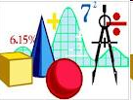
DISTRIBUCIONES DE PROBABILIDAD PARA VARIALES ALEATORIAS CONTINUAS

Slide 67
Cuando una variable aleatoria X es discreta, se puede asignar una probabilidad positiva a cada valor que puede tomar X y obtener la distribución de probabilidad para X.- La suma de todas las probabilidades asociadas con los valores diferentes de X es 1.- Sin embargo, no todos los experimentos producen variables aleatorias que son discretas.-
Las variables aleatorias continuas, como la altura, peso, montos de ventas de un comercio, sueldo de los empleados, tiempo de realización de una tarea, velocidad de un automóvil, tiempo de vida de una lámpara, etc, pueden asumir la cantidad infinita de valores que correspondan a los puntos en un intervalo de la recta.- Si se intenta asignar una probabilidad positiva a cada uno de estos incontables valores, las probabilidades ya no sumaran 1, como las variables aleatorias discretas.-

Slide 68
Por consiguiente, se debe usar un método diferente para generar la distribución de probabilidad de una variable aleatoria continua.-
Suponga que tiene un conjunto de mediciones para una variable aleatoria continua y elabora un histograma de frecuencias relativas para describir su distribución.- Para un pequeño número de mediciones, podría usar un número pequeño de clases (intervalos); entonces a medida que se reúnan más y más mediciones, se podrán usar más clases y se puede reducir la amplitud de las clases.- El contorno del histograma cambia ligeramente, por lo general, se vuelve menos irregular, como vemos en la Figura 4.1.- Cuando el número de mediciones se vuelve muy grande y se reducen las amplitudes de clase, el histograma de frecuencias relativas aparece cada vez más como la curva uniforme mostrada en la Figura 4.1 (d).-

Slide 69
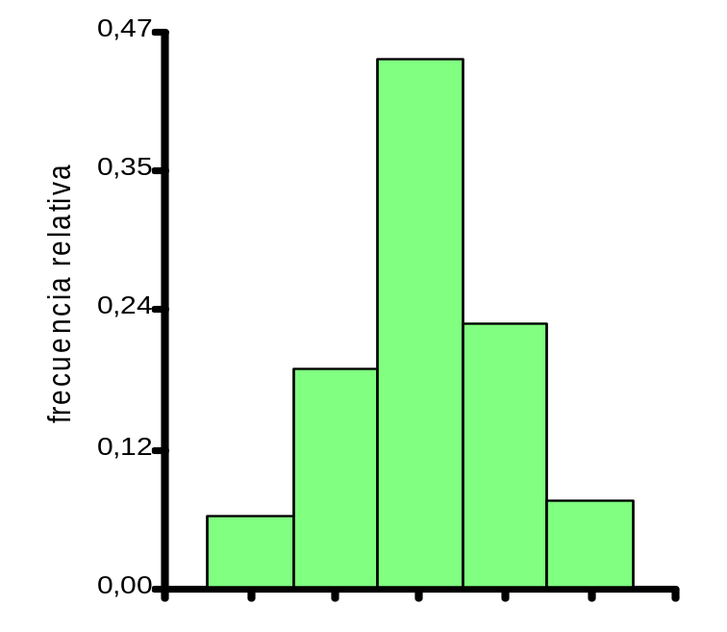
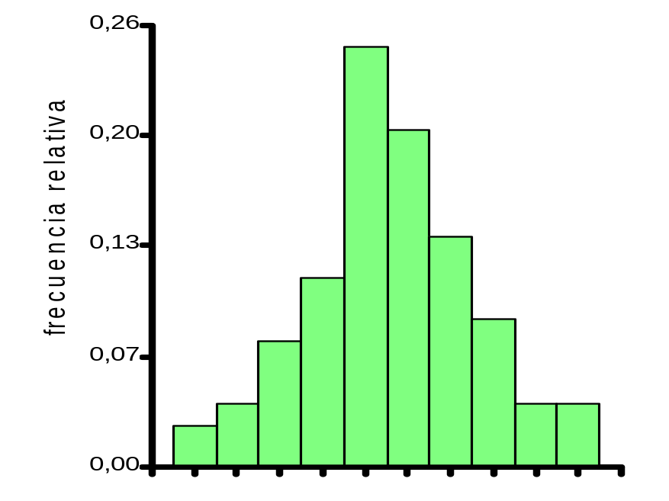
Esta curva uniforme describe la distribución de probabilidad de la variable aleatoria continua.-
Figura 4.1
a)
b)

Slide 70
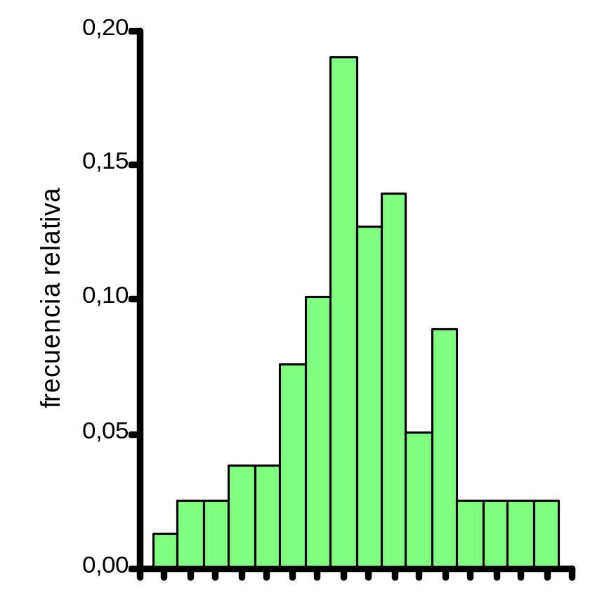
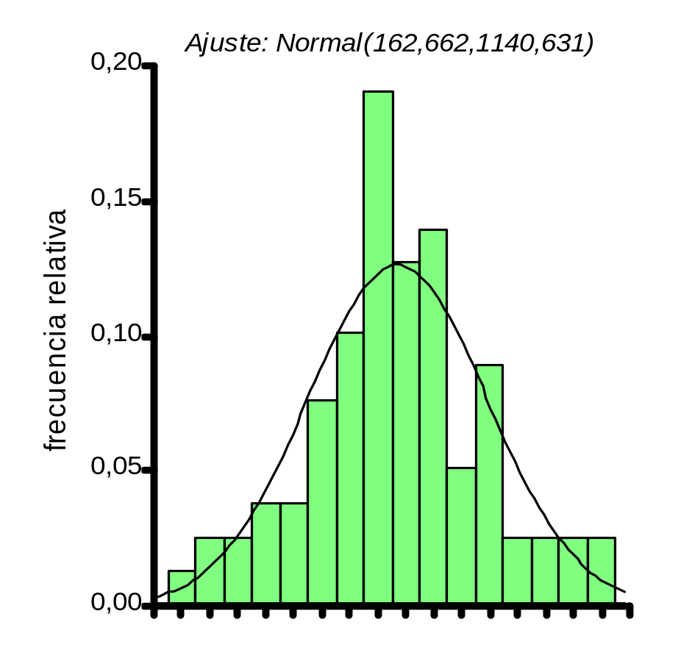
c)
d)

Slide 71
¿Cómo se puede crear un modelo para esta distribución de probabilidad?.-
Una variable aleatoria continua puede tomar cualquier valor de un número infinito de valores en la recta real, algo así como el número infinito de granos de arena en una playa.- La distribución de probabilidad se crea al distribuir una unidad de probabilidad a lo largo de la recta, así como se podría distribuir un puño de arena.-
La probabilidad - granos de arena o mediciones -, se apilará en ciertos lugares y el resultado es la distribución de probabilidad que se muestra en la Figura 4.2.- La densidad de la probabilidad, que varia con X, se puede describir mediante un fórmula matemática f (x), llamada distribución de probabilidad o función de densidad de probabilidad para la variable aleatoria X continua.-

Slide 72
Figura 4.2
función de densidad f (x)
x
a
b
La distribución de probabilidad f (x):
P ( a < X < b) es igual al área sombreada
bajo la curva.-

Slide 73
Varias propiedades importantes de las distribuciones de probabilidad continua se asemejan a las de las distribuciones discretas.- Así como la suma de probabilidades discretas (o la suma de las frecuencias relativas ) es igual a 1, y la probabilidad de que X se encuentre en un cierto intervalo se puede encontrar al sumar las probabilidades de ese intervalo, las distribuciones de probabilidad continua tienen las siguientes características que se enumeran a continuación:
El área bajo la curva en una distribución de probabilidad continua es igual a 1.-
La probabilidad de que x se encuentre en un intervalo particular; por ejemplo de a a b. es igual al área bajo la curva entre dos puntos a y b.- Esto es el área sombreada en la Figura 4.2.-

Slide 74
Hay también una diferencia importante entre las variables aleatorias discretas y continua.-
Considere la probabilidad de que X sea igual a algún valor particular, por ejemplo a).- Puesto que no hay área sobre un solo punto; por ejemplo x = a, en la distribución de probabilidad para una variable aleatoria continua, nuestra definición implica que la probabilidad es 0.-
Entonces:
P (x = a) = 0 para variable aleatoria continua.-
Esto implica que P (x ≥ a) = P (x> a) y
P (x ≤ a) = P( x< a)
Esto no es cierto en lo general para las variables aleatorias discretas.-

Slide 75
¿Cómo se elige el modelo, es decir, la distribución de probabilidad f(x), apropiada para un experimento dado?.-
Se dispone de muchos tipos de curvas continuas para el modelado.- Algunas tienen forma de campana, como la de la Figura 4.1 (d), pero otras no.- Por lo general, intente elegir un modelo que cumpla con estos criterios:
Que se ajuste al conjunto acumulado de datos.-
Que permita hacer las mejores inferencias posibles usando los datos.-

Slide 76
Es posible que el modelo no siempre se ajuste perfectamente a la situación experimental, pero se debe intentar elegir el modelo que se ajuste lo mejor posible al histograma de frecuencia relativa de la población.-
Cuanto más se aproxime el modelo a la realidad, mejores serán las inferencias.-
Afortunadamente, muchas variables aleatorias continuas tienen distribuciones de frecuencias en forma de campana, como los datos de la Figura 4.1 (d).- La distribución de probabilidad normal proporciona un buen modelo para describir este tipo de datos.- Esta distribución de probabilidad es la que veremos a continuación.-

Slide 77
LA
DISTRIBUCION NORMAL

Slide 78
Dentro de las distribuciones de probabilidad continuas, tenemos la distribución normal que es una de las más importante de la estadística. La importancia no se debe a su forma ya que muchas distribuciones tienen esa forma y no se distribuyen normalmente.- La distribución normal tiene una serie de propiedades matemáticas que la hace tan deseable, que muchos de los profesionales que se dedican a la investigación y otros que no, han solucionado situaciones técnicas solo con suponer que las observaciones de la población se distribuyen normalmente.-
Fue descubierta por el matemático francés De Moivre en 1733.- Desafortunadamente su trabajo se perdió por algún tiempo y Karl Gauss desarrollo, de manera independiente, la distribución normal casi cien años después, y son los trabajos que más se dieron a conocer, de allí que se la conozca como la Distribución Normal de Gauss.-

Slide 79
La distribución de probabilidad normal se utiliza muy a menudo en economía, en las aplicaciones empresariales y en todas las ciencias.- Son muchas las razones por la que se la usa frecuentemente, y algunas son:
1) La distribución normal es una aproximación muy buena de las distribuciones de probabilidad de una amplia variedad de variables aleatorias continuas.- Por ejemplo;
a) La distribuciones de las piezas y el peso de los paquetes de alimentos siguen una distribución normal, por lo que tiene muchas aplicaciones en el control de calidad.-
b) Las ventas o la producción a menudo siguen una distribución normal, por lo que tiene una gran cantidad de aplicación en el marketing y en la gestión de la producción.-

Slide 80
c) Las pautas de los precios de las acciones y de los bonos a menudo se analizan utilizando la distribución normal en grandes modelos informáticos de contratación financiera.- Los modelos económicos utilizan la distribución normal para algunas medidas económicas.-
2) Las distribuciones de las medias muestrales siguen una distribución normal, si el tamaño de la muestra es grande.-
3)El calculo de probabilidad es directo y muy ingenioso.-
4) La razón mas importante es que la distribución normal ha llevado a tomar muy buenas decisiones empresariales en algunas aplicaciones.-

Slide 81
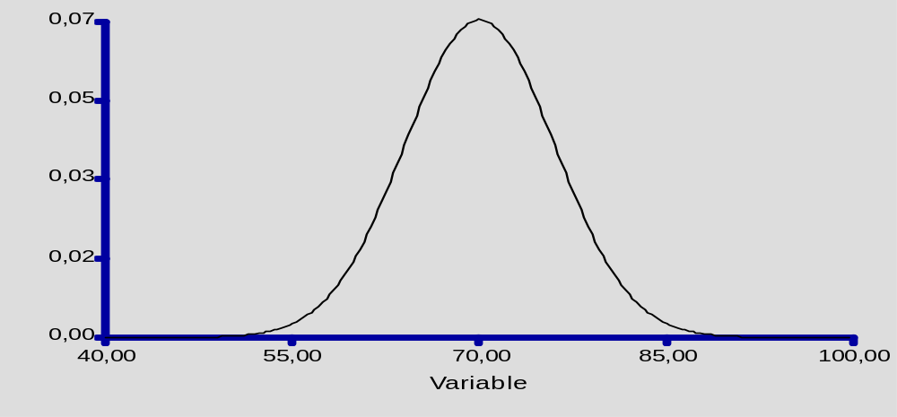
Para poder usarse la distribución normal para calcular probabilidades es necesario conocer sus características principales.- Estas son:
1.- Tiene forma de campana y esta centrada en el valor de la media poblacional, µ.- Por ejemplo si µ = 70, será:

Slide 82
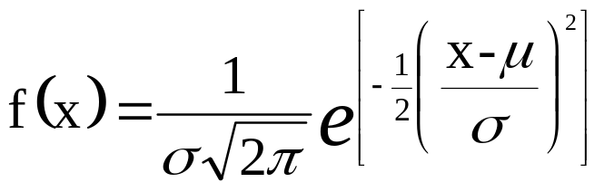
2.- Su función de densidad es,
Donde, µ es la media poblacional.-
σ es la desviación estándar de la población.-
π , la constante 3,1416.-
e la constante 2,71282 (base del logaritmo neperiano).-

Slide 83
3.- El área total comprendida bajo la curva y por encima del eje horizontal es igual a 1,00 de probabilidad.-
4.- La distribución es simétrica respecto a su media, es decir que la media es igual a la mediana y al modo.- Tenemos un 50 % de probabilidad a cada lado.-
5.-La distancia que hay desde el punto de inflexión de la curva, que es donde deja de ser cóncava hacia abajo y empieza a ser cóncava hacia arriba, hasta una perpendicular levantada sobre la media es igual a ± 1 σ .-
6.- La curva de la distribución normal se extiende de - ∞ a + ∞
7.- Es asintótica al eje de abscisa X, la curva se extiende sobre el pero nunca llega a tocarlo.-

Slide 84
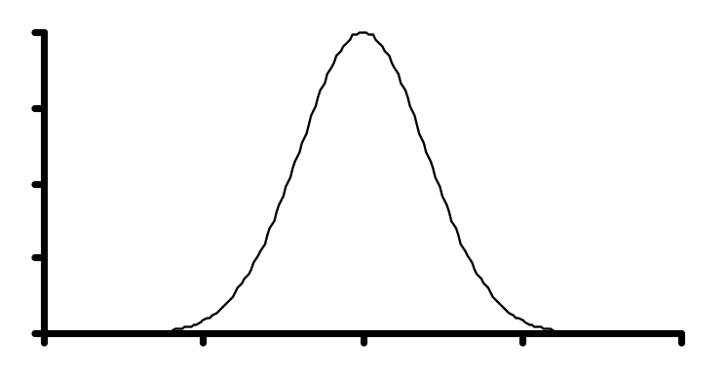
8.- La distribución normal es realmente una familia de distribuciones, como sus parámetros son la media µ y la desviación estándar σ, para cada valor diferentes de ellos existe una distribución normal.- Si tenemos iguales σ pero distintos µ será:
μ1
xi
μ2
xi
μ3
xi

Slide 85
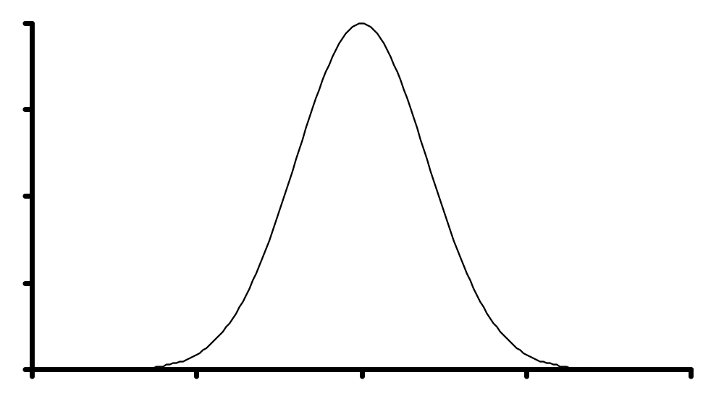
Para igual medias μ1 = μ2 = μ3 pero distintos σ, tendremos:
xi
μ

Slide 86
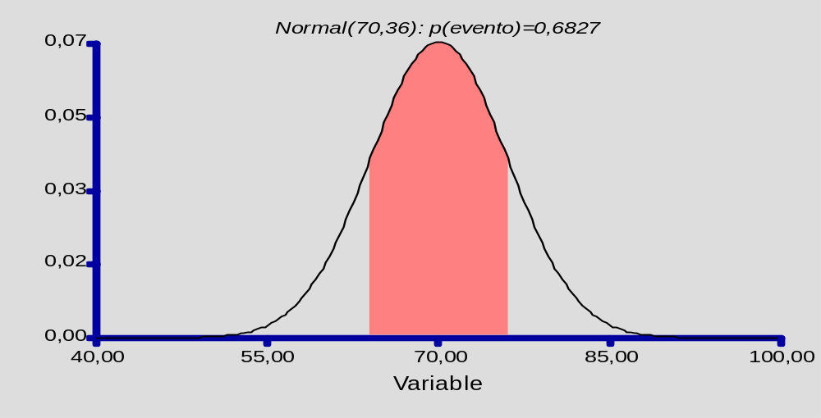
9.- La regla empírica establecía que :
El área comprendida entre µ ± 1 σ es igual al 68 % de probabilidad.-
El área comprendida entre µ ± 2 σ es igual al 95 % de probabilidad.-
El área comprendida entre µ ± 3 σ es igual al 99 % de probabilidad.-

Slide 87
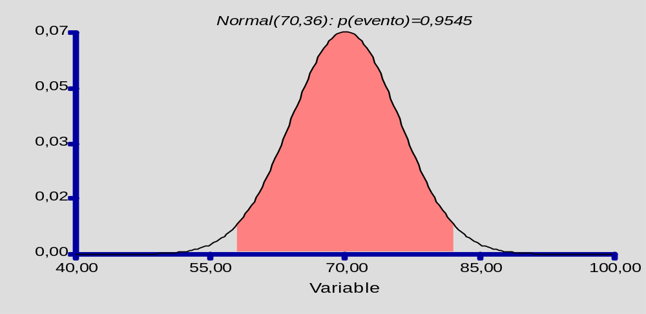
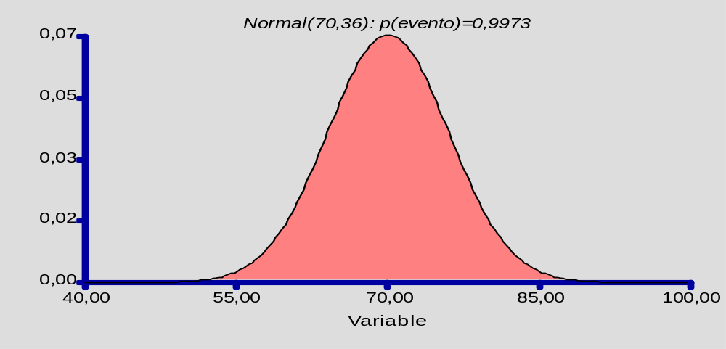

Slide 88
10.- Función de acumulación de la distribución normal.-
Supongamos que X es una variable aleatoria normal de media μ y de variancia σ², en este caso la función de acumulación es:
F (x) = P ( X ≤ x)
Entonces: Podemos calcular:
P (X ≤ a) = F (a) P (X ≥ b) = 1 – F(b) P ( a ≤ X ≤ b)= F(b) – F(a)
0,07
Normal(70,36): p(evento)=0,6827
0,05
0,03
0,02
0,00
a
b
40,00
55,00
70,00
85,00
100,00
Variable

Slide 89

LA DISTRIBUCION
NORMAL ESTANDARIZADA

Slide 90
Se caracteriza por tener de parámetro una media μ = 0 y una desviación típica σ = 1.
Las probabilidades de sus áreas están tabuladas, lo que agiliza enormemente el cálculo,
Simbolizamos a la variable aleatoria estandarizada con Z.- Cuando en una investigación, la variable de interés está normalmente distribuida o por lo menos aproximadamente, utilizamos en su análisis el conocimiento que tenemos de la distribución normal, es decir que si una variable aleatoria X, se distribuye normalmente con media μ y desviación típica σ, podemos calcular probabilidades aplicando la normal estandarizada. Para ello debemos transformar los valores de la variable X, en valores de la variable aleatoria estandarizada Z con μ =0 y σ = 1.
La transformación en valores estándar Z, lo hacemos por medio de la formula:
Xi - μ
Z =
σ

Slide 91
La distribución normal estandarizada, será:
Una vez que hemos estandarizados los valores que toma la variable aleatoria X, podemos buscar la probabilidad del área establecido, usando la tabla de John Freund y Willians J, como veremos en la práctica o usar un programa estadístico de computación.-
A continuación explicaremos como se usa la tabla.- Para ello, es importante entender el cabezal de la misma, ya que me dice a que área corresponde los valores de probabilidad que están dentro del cuerpo de la misma.-
Función de densidad
0,40
Z
0,00
- 3.00
0,00
3.00
Variable

Slide 92
La tabla para valores negativos de Z, me da probabilidad de áreas que van de - ∞ a valores negativos de Z,
-5,00
-2,50
0,00
2,50
5,00

Slide 93
Z | 0,00 | 0,01 | 0,02 | 0,03 | 0,04 | 0,05 | 0,06 | 0,07 | 0,08 | 0,09
-3,4 | 0,0003 | 0,0003 | 0,0003 | 0,0003 | 0,0003 | 0,0003 | 0,0003 | 0,0003 | 0,0003 | 0,0002
-3,3 | 0,0005 | 0,0005 | 0,0005 | 0,0004 | 0,0004 | 0,0004 | 0,0004 | 0,0004 | 0,0004 | 0,0003
-3,2 | 0,0007 | 0,0006 | 0,0006 | 0,0006 | 0,0006 | 0,0006 | 0,0006 | 0,0005 | 0,0005 | 0,0005
-3,1 | 0,0010 | 0,0009 | 0,0009 | 0,0009 | 0,0008 | 0,0008 | 0,0008 | 0,0008 | 0,0007 | 0,0007
-3,0 | 0,0013 | 0,0013 | 0,0013 | 0,0012 | 0,0012 | 0,0011 | 0,0011 | 0,0011 | 0,0010 | 0,0010
-2,9 | 0,0019 | 0,0018 | 0,0018 | 0,0017 | 0,0016 | 0,0016 | 0,0015 | 0,0015 | 0,0014 | 0,0014
-2,8 | 0,0026 | 0,0025 | 0,0024 | 0,0023 | 0,0023 | 0,0022 | 0,0021 | 0,0021 | 0,0020 | 0,0019
-2,7 | 0,0035 | 0,0034 | 0,0033 | 0,0032 | 0,0031 | 0,0030 | 0,0029 | 0,0028 | 0,0027 | 0,0026
-2,6 | 0,0047 | 0,0045 | 0,0044 | 0,0043 | 0,0041 | 0,0040 | 0,0039 | 0,0038 | 0,0037 | 0,0036
-2,5 | 0,0062 | 0,0060 | 0,0059 | 0,0057 | 0,0055 | 0,0054 | 0,0052 | 0,0051 | 0,0049 | 0,0048
-2,4 | 0,0082 | 0,0080 | 0,0078 | 0,0075 | 0,0073 | 0,0071 | 0,0069 | 0,0068 | 0,0066 | 0,0064
-2,3 | 0,0107 | 0,0104 | 0,0102 | 0,0099 | 0,0096 | 0,0094 | 0,0091 | 0,0089 | 0,0087 | 0,0084
-2,2 | 0,0139 | 0,0136 | 0,0132 | 0,0129 | 0,0125 | 0,0122 | 0,0119 | 0,0116 | 0,0113 | 0,0110
-2,1 | 0,0179 | 0,0174 | 0,0170 | 0,0166 | 0,0160 | 0,0158 | 0,0154 | 0,0150 | 0,0146 | 0,0143
-2,0 | 0,0228 | 0,0222 | 0,0217 | 0,0212 | 0,0207 | 0,0202 | 0,0197 | 0,0192 | 0,0188 | 0,0183
-1,9 | 0,0287 | 0,0281 | 0,0274 | 0,0268 | 0,0262 | 0,0256 | 0,0250 | 0,0244 | 0,0239 | 0,0233

Slide 94
La tabla para valores positivos de Z, me da probabilidad de áreas que van de - ∞ a valores positivo de Z,
-5,00
-3,33
-1,67
0,00
1,67
3,33
5,00
Variable

Slide 95
Z | 0,00 | 0,01 | 0,02 | 0,03 | 0,04 | 0,05 | 0,06 | 0,07 | 0,08 | 0,09
0,0 | 0,5000 | 0,5040 | 0,5080 | 0,5120 | 0,5160 | 0,5199 | 0,5239 | 0,5279 | 0,5319 | 0,5359
0,1 | 0,5398 | 0,5438 | 0,5478 | 0,5517 | 0,5557 | 0,5596 | 0,5636 | 0,5675 | 0,5714 | 0,5753
0,2 | 0,5793 | 0,5832 | 0,5871 | 0,5910 | 0,5948 | 0,5987 | 0,6026 | 0,6064 | 0,6103 | 0,6141
0,3 | 0,6179 | 0,6217 | 0,6255 | 0,6293 | 0,6331 | 0,6368 | 0,6406 | 0,6443 | 0,6480 | 0,6517
0,4 | 0,6554 | 0,6591 | 0,6628 | 0,6664 | 0,6700 | 0,6736 | 0,6772 | 0,6808 | 0,6844 | 0,6879
0,5 | 0,6915 | 0,6950 | 0,6985 | 0,7019 | 0,7054 | 0,7088 | 0,7123 | 0,7157 | 0,7190 | 0,7224
0,6 | 0,7257 | 0,7291 | 0,7324 | 0,7357 | 0,7389 | 0,7422 | 0,7454 | 0,7486 | 0,7517 | 0,7549
0,7 | 0,7580 | 0,7611 | 0,7642 | 0,7673 | 0,7704 | 0,7734 | 0,7764 | 0,7794 | 0,7823 | 0,7852
0,8 | 0,7881 | 0,7910 | 0,7939 | 0,7967 | 0,7995 | 0,8023 | 0,8051 | 0,8078 | 0,8106 | 0,8133
0,9 | 0,8159 | 0,8186 | 0,8212 | 0,8238 | 0,8264 | 0,8289 | 0,8315 | 0,8340 | 0,8365 | 0,8389
1,0 | 0,8413 | 0,8438 | 0,8461 | 0,8485 | 0,8508 | 0,8531 | 0,8554 | 0,8577 | 0,8599 | 0,8621
1,1 | 0,8643 | 0,8665 | 0,8686 | 0,8708 | 0,8729 | 0,8749 | 0,8770 | 0,8790 | 0,8810 | 0,8830
1,2 | 0,8849 | 0,8869 | 0,8888 | 0,8907 | 0,8925 | 0,8944 | 0,8962 | 0,8980 | 0,8997 | 0,9015
1,3 | 0,9032 | 0,9049 | 0,9066 | 0,9082 | 0,9099 | 0,9115 | 0,9131 | 0,9147 | 0,9162 | 0,9177
1,4 | 0,9192 | 0,9207 | 0,9222 | 0,9236 | 0,9251 | 0,9265 | 0,9279 | 0,9292 | 0,9306 | 0,9319
1,5 | 0,9332 | 0,9345 | 0,9357 | 0,9370 | 0,9382 | 0,9394 | 0,9406 | 0,9418 | 0,9429 | 0,9441
1,6 | 0,9452 | 0,9463 | 0,9474 | 0,9484 | 0,9495 | 0,9505 | 0,9515 | 0,9525 | 0,9535 | 0,9545
1,7 | 0,9554 | 0,9564 | 0,9573 | 0,9582 | 0,9591 | 0,9599 | 0,9608 | 0,9616 | 0,9625 | 0,9633
1,8 | 0,9641 | 0,9649 | 0,9656 | 0,9664 | 0,9671 | 0,9678 | 0,9686 | 0,9693 | 0,9699 | 0,9706
1,9 | 0,9713 | 0,9719 | 0,9726 | 0,9732 | 0,9738 | 0,9744 | 0,9750 | 0,9756 | 0,9761 | 0,9767
2,0 | 0,9772 | 0,9778 | 0,9783 | 0,9788 | 0,9793 | 0,9798 | 0,9803 | 0,9808 | 0,9812 | 0,9817
2,1 | 0,9821 | 0,9826 | 0,9830 | 0,9834 | 0,9838 | 0,9842 | 0,9846 | 0,9850 | 0,9854 | 0,9857

Slide 96
Veremos el uso de la distribución normal mediante un ejemplo.-
Supongamos que una empresa del Parque Industrial tiene 1200 empleados en áreas de producción.- Se sabe que los salarios por quincena se distribuyen normalmente con una media µ = 300 $ y una desviación estándar σ = 20 $.- Se necesita hacer un trabajo especial y se decide seleccionar de entre esos obreros a uno.- Cuál es la probabilidad de que este cobre:

Slide 97
Más de 340 $.-
b) Menos de 289 $.-
c) Entre 300 y 330 $.-
d) Entre 285 y 300 $.-
e) Entre 305 y 330 $.-
f) Entre 275 y 292 $.-
g) Menos de 328 $.-
h) Mas de 276 $.-
i) Entre 268 y 358 $.-
j) Menos de 273 $ o mas de 321 $.-
Solución

Slide 98
a) Más de 340$.
300
340
X
0
2,0
Z
P (X ≥ 340) = P ( Z ≥ 2,0) = 1 - F ( 2,0) =
= 1 - 0,9772 = 0,0228
 2,28 %

Slide 99
Menos de 289$.-
289
300
X
- 0,55
0
Z
P (X ≤ 289) = P ( Z ≤ - 0,55) = F ( - 0,55) = 0,2912
 29 %

Slide 100
c) Entre 300 y 330 $.-
300
330
X
0
1,5
Z
P (300 ≤ X ≤ 330) = P ( 0 ≤ Z ≤ 1,5) =
= F (1,50) - 0,50 = 0,4332  43 %

Slide 101
d) Entre 285 y 300 $.-
285
300
X
- 0,75
0
Z
P ( 285 ≤ X ≤ 300) = P ( - 0,75 ≤ Z ≤ 0) =
= 0,50 - F ( - 0,75) =
= 0,50 - 0,2266 = 0,2734  27 %

Slide 102
e) Entre 305 y 330 $.-
300
305
330
X
0
0,25
1,5
Z
P (305 ≤ X ≤ 330) = P ( 0,25 ≤ Z ≤ 1,5) =
= F (1,5) - F (0,25) =
= 0,9332 - 0,5987 = 0,3345
⇒ 33,45 %

Slide 103
f) Entre 275 y 292 $.
275
292
300
X
- 1,25
- 0,4
0
Z
P ( 275 ≤ X ≤ 292) = P (- 1,25 ≤ Z ≤ - 0,4) =
= F ( - 0,4) - F ( - 1,25) =
= 0,3446 - 0,1251 =
= 0,2199  22 %

Slide 104
g) Menos de 328 $.-
300
300
328
328
X
X
0
0
Z
1,4
Z
1,4
P ( X ≤ 328) = P ( Z ≤ 1,4) = F (1,4) =
= 0.9192  92 %

Slide 105
h) Más de 276 $.-
276
300
X
- 1,2
0
Z
P ( X ≥ 276) = P ( Z ≥ - 1,2) = 1 - F (- 1,2) =
= 1 - 0,1151 = 0,8849
⇒ 88,49 %

Slide 106
Entre 268 y 358 $.-
268
300
358
X
- 1,6
0
2,9
Z
P ( 268 ≤ X ≤ 358) = P ( - 1,6 ≤ Z ≤ 2,9) =
= F (2,9) - F ( - 1,6) =
= 0,9981 - 0,0548 = 0,9433
 94 %

Slide 107
j) Menos de 273$ o más de 321$
273
300
321
X
- 1,35
1,05
Z
P ( X ≤ 273) + P (X ≥ 321) = P ( Z ≤ - 1,35) + P ( Z ≥ 1,05) =
= F ( - 1,35) + { 1- F (1,05)} = 0,0855 + ( 1 - 0,8531) =
= 0,0855 + 0,1469 = 0,2324  23 %

Slide 108
VEAMOS EL EJERCICIO ANTERIOR
CON PROGRAMA
MINITAB

Slide 109
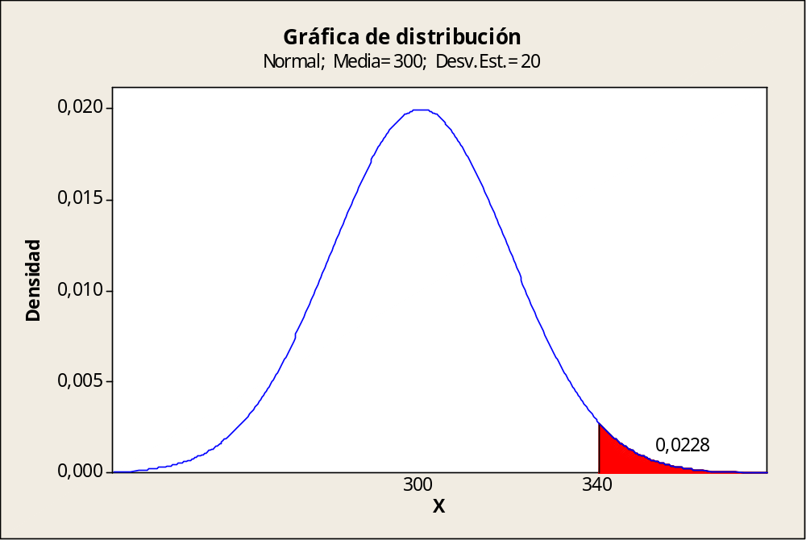

Slide 110
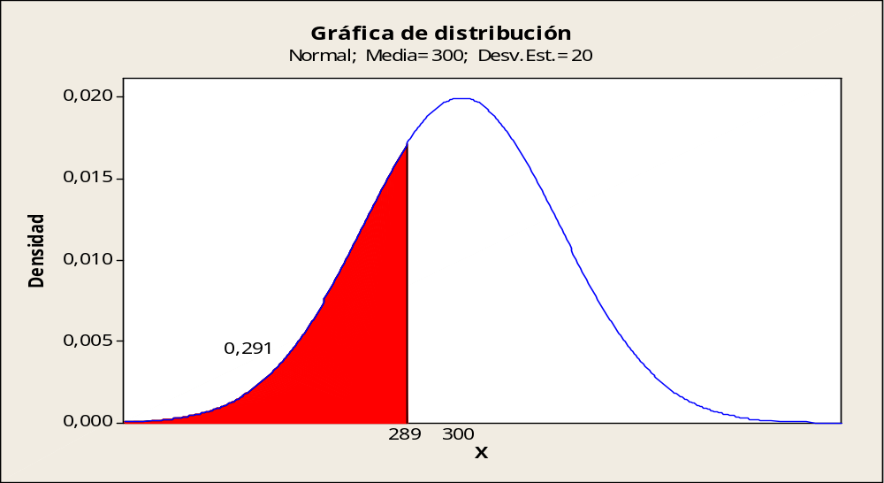

Slide 111
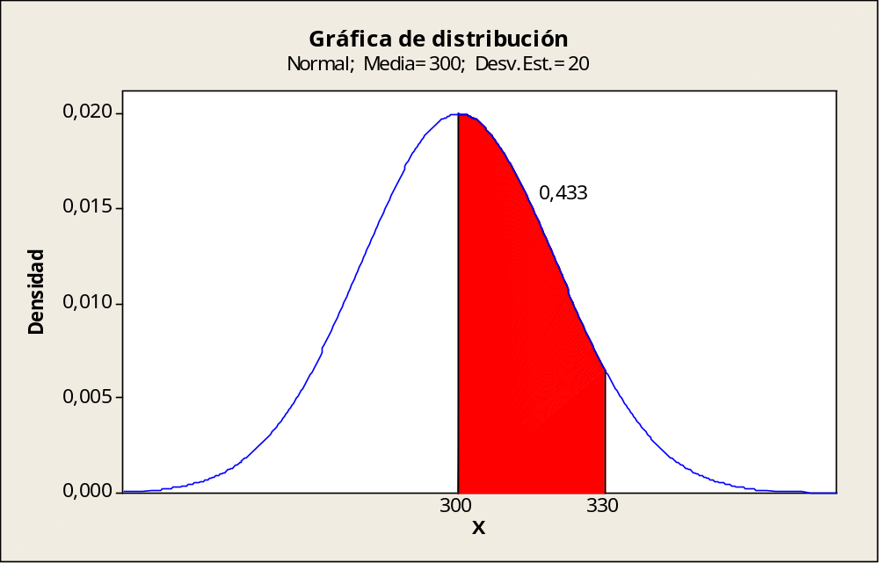

Slide 112
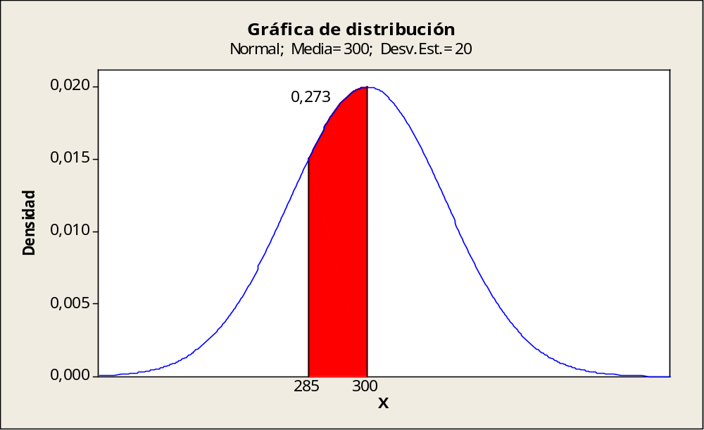

Slide 113
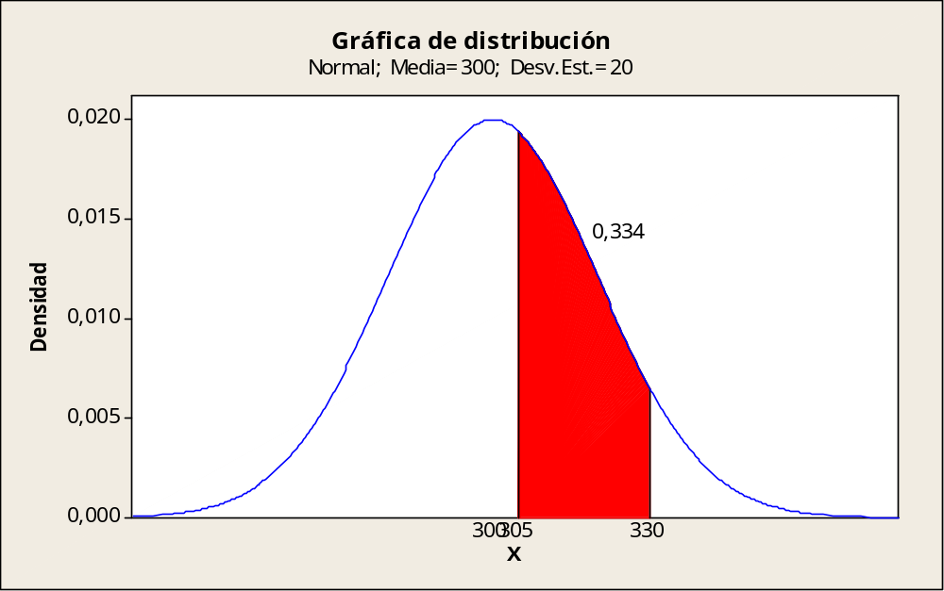

Slide 114
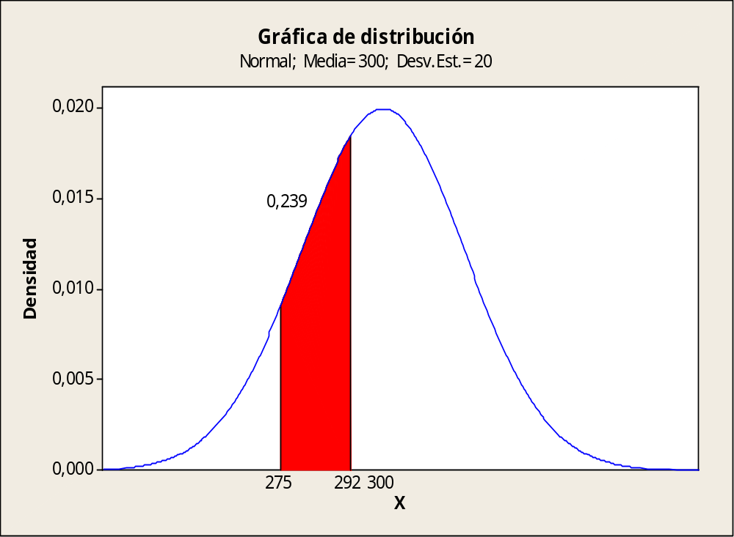

Slide 115
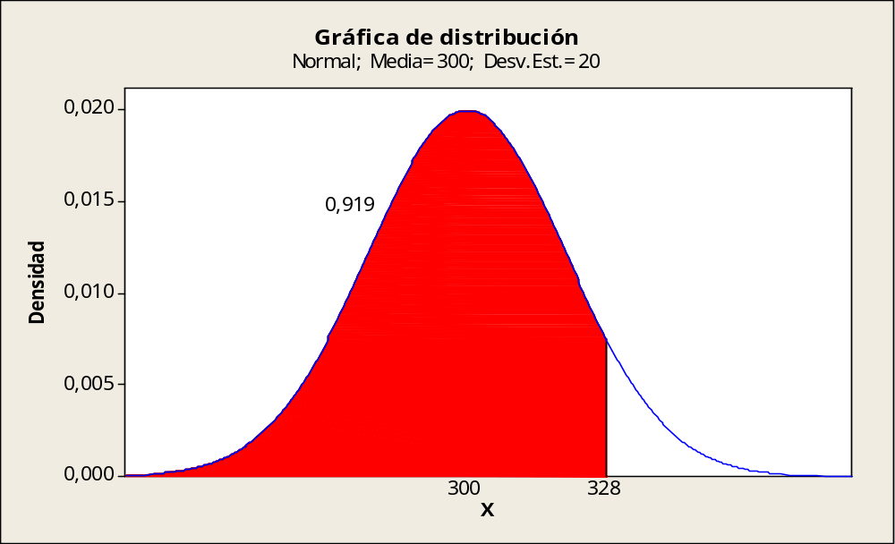

Slide 116
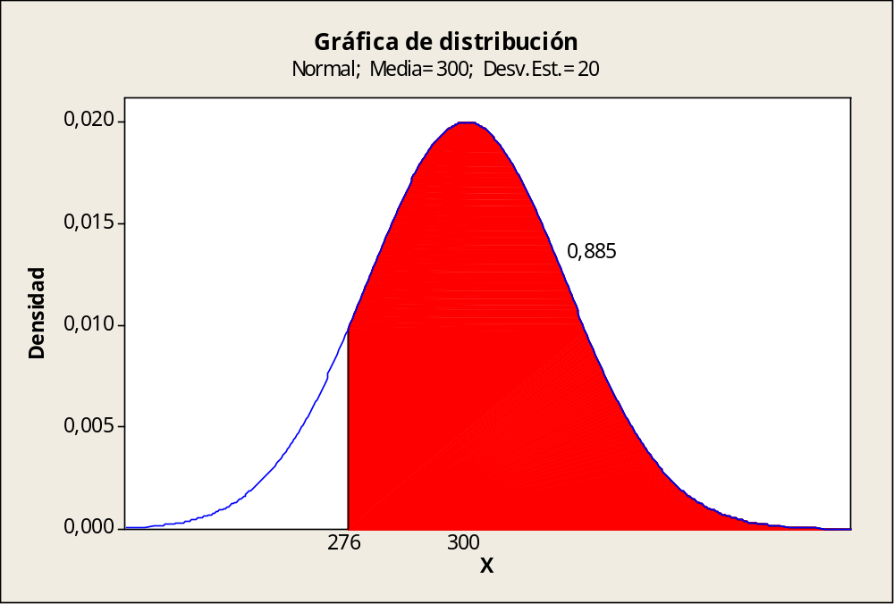

Slide 117
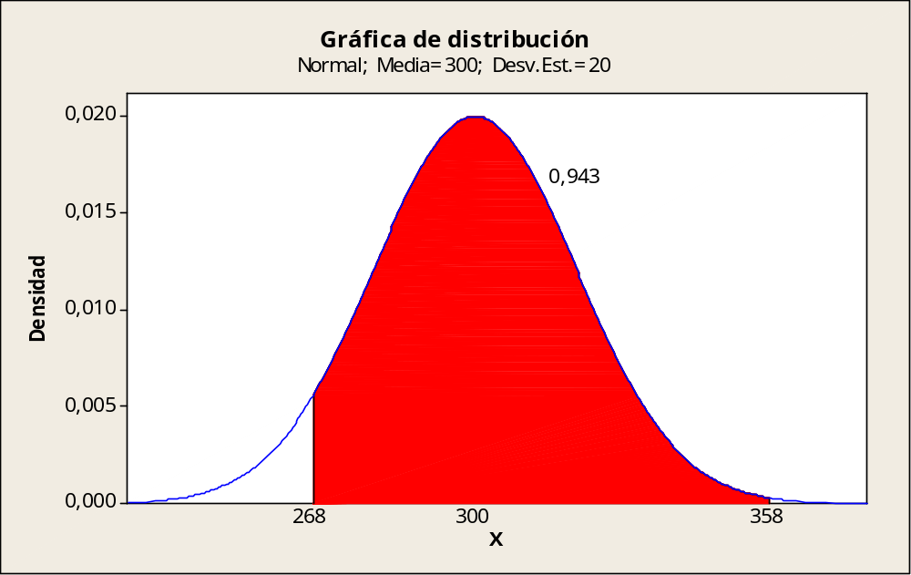

Slide 118
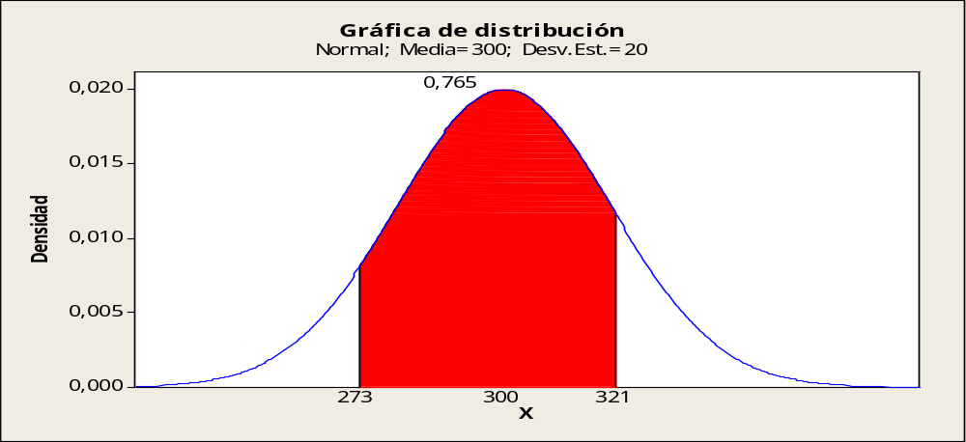
1 – 0.765 = 0.2350

Slide 119
OTROS USOS DE LA DISTRIBUCIÓN NORMAL.-

Slide 120
Recordemos que la distribución Z, normal estandarizada, nos expresa la desviación de una observación con respecto a su media expresada en unidades de la desviación estándar.-
1.- Si se desea comparar el desempeño de un alumno por ejemplo en un Parcial de Estadística respecto a su grupo, conviene transformar su puntaje a valores Z.- Si usted saco 70 puntos y el promedio del grupo fue 60 puntos con una σ = 5 puntos, al levarlo a valor Z será:
70 - 60
Z = = 2,0
5
Esto nos indica que usted esta colocado a 2 desviaciones del por encima del alumno con puntaje promedio.-

Slide 121
2.- Siguiendo con las notas del Parcial de Estadística, supongamos que la cantidad de alumnos sean 200 los que rindieron.- Nos preguntamos cuantos alumnos sacaron menos de 70 puntos.-
P ( X ≤ 70) = P ( Z ≤ 2,0) = F (2,0) = 0,9772
0,9772 * 200 = 190,98  191 alumnos.-
X
60
70
0
2,0
Z

Slide 122
3.- Como determinamos un valor de la variable aleatoria X, conociendo los valores de probabilidad.-
Supongamos seguir analizando las notas del parcial de Estadística.- Ahora nos preguntamos, ¿Cuál es el puntaje del parcial que deja tras de el, el 80 % de los alumnos, si sabemos que las notas se distribuyen normalmente con una media µ = 60 puntos y una σ = 5 puntos?.-
80%
Despejamos de la fórmula del Z al valor de X, y nos queda:
Xi = µ + Z * σ = 60 + 0,84 * 5 = 64,2 ≈ 64 puntos
El 80% de los alumnos sacaron 64 puntos o menos.-
60
X
0
0,84
Z

Slide 123
VEAMOS EL CALCULO DE APLICACIÓN DE LA DISTRIBUCION DE PROBABILIDAD NORMAL MEDIANTE UN EJEMPLO USANDO PROGRAMA MINITAB

Slide 124
EJERCICIO PARA HACER EN CLASE
El precio de las acciones del Banco Santander al final de cada jornada de comercialización del año pasado se rigió por una distribución normal.- Suponga que durante el año hubo 240 jornadas de comercialización.- El precio medio fue de $42.00 por acción y la desviación estándar de $ 2,25 por acción.-
¿Qué porcentaje de jornadas el precio estuvo arriba de $45,00.- ¿Cuántas jornadas calcularía usted?.-
¿Qué porcentaje de jornadas el precio osciló entre $38.00 y $ 40.00?.-
¿Cuál fue el precio de las acciones 15% de las jornadas que se mantuvo más alto?.-

Slide 125
EVALUACION
DE LA
NORMALIDAD

Slide 126
Ya hemos visto que muchas de las variables que trabajamos en las distintas disciplinas, se asemejan a la distribución normal.- Sin embargo, podemos encontrarnos con variables importantes que ni siguiera se aproximan a la distribución normal.- Vamos a ver ahora dos métodos para ver si un conjunto de datos pueden ser aproximados por una distribución normal.-
1.- Compare las características del conjunto de datos con las propiedades de la distribución normal.-
2.- Construcción de un plano de probabilidad normal

Slide 127
1.- Evaluación de las propiedades.-
La distribución normal tiene varias propiedades teóricas importantes:
Es simétrica, por lo tanto, la media y la mediana son iguales.-
Tiene forma de campana, por lo que se aplica la regla empírica.-
El rango intercuartil es igual a 1,33 desviaciones estándar.-
El rango es infinito.-
En la práctica, algunas variables continuas tienen característica que se acercan a las propiedades teóricas.-

Slide 128
Sin embargo, muchas variables continuas no son distribuidas normalmente, ni tampoco distribuidas aproximadamente.- Para tales variables, las características descriptivas de los datos no corresponden bien con las propiedades de la distribución normal.- Un enfoque para verificar la normalidad consiste en comparar las características de los datos actuales con las propiedades correspondientes que subyacen a la distribución normal, como sigue:
Construya gráficas y observe su apariencia.- Para conjuntos de datos pequeños o de tamaño moderado, diseñe un diagrama de tallo y hoja o una gráfica de caja y bigote.- Para conjuntos más grandes elabore una distribución de frecuencia y trace el histograma o polígono de frecuencia.-

Slide 129
Calcule medidas numéricas descriptivas y compare las características de los datos con las propiedades teóricas de una distribución normal.- Compare la media y la mediana.- ¿El rango intercuartil es aproximadamente 1,33 veces la desviación estándar?.- ¿es el rango aproximadamente 6 veces la desviación estándar?.-
Evalué como se distribuyen los datos.- Determine si aproximadamente dos tercio de los valores caen entre la media ± 1 desviación estándar.- Determine si aproximadamente cuatro quinto de los valores caen entre la media ± 1,28 desviaciones estándar.- Determine si aproximadamente si 19 de cada 20 valores caen entre la media ± 2 desviaciones estándar.-
Veamos todo esto mediante un ejemplo.-

Slide 130
Los datos siguientes corresponde al costo de la electricidad durante el mes de julio del 2006 para una muestra de 50 departamentos de dos ambientes en una determinada ciudad.
96 | 171 | 202 | 178 | 147 | 102 | 153 | 197 | 127 | 82
157 | 185 | 90 | 116 | 172 | 111 | 148 | 213 | 130 | 165
141 | 149 | 206 | 175 | 123 | 128 | 144 | 168 | 109 | 167
93 | 163 | 150 | 154 | 130 | 143 | 187 | 166 | 139 | 149
108 | 119 | 183 | 151 | 114 | 135 | 191 | 137 | 129 | 158

Slide 131
Variable N Mean SE Mean StDev Variance CoefVar Sum
Costo energía 50 147,06 4,48 31,69 1004,34 21,55 7353,00
Variable Minimum Q1 Median Q3 Maximum Range IQR
Costo energía 82,00 126,00 148,50 168,75 213,00 131,00 42,75
Variable Skewness Kurtosis
Costo energía 0,02 -0,54
De esta tabla y del gráfico se desprende que:
La media es menor que la mediana.-
La gráfica de caja y bigote aparece ligeramente sesgada hacia la izquierda y no hay aparentemente valores atípicos.-
El rango intercuartílico de 42,75 está aproximadamente a 1,33 desviaciones estándar.-

Slide 132
d) El rango de 131,0 es igual a 4,13 desviaciones estándar de la media.-
e) El 68% de los datos están dentro de ± 1 desviación estándar.-
f) El 75% de los datos están dentro de ± 2 desviaciones estándar.-
Podemos concluir que a pesar de que el diagrama de caja presenta una pequeña asimetría a izquierda y todo lo dicho anteriormente que los costos de energía de los 50 departamentos, están aproximadamente distribuidos de forma normal.-

Slide 133
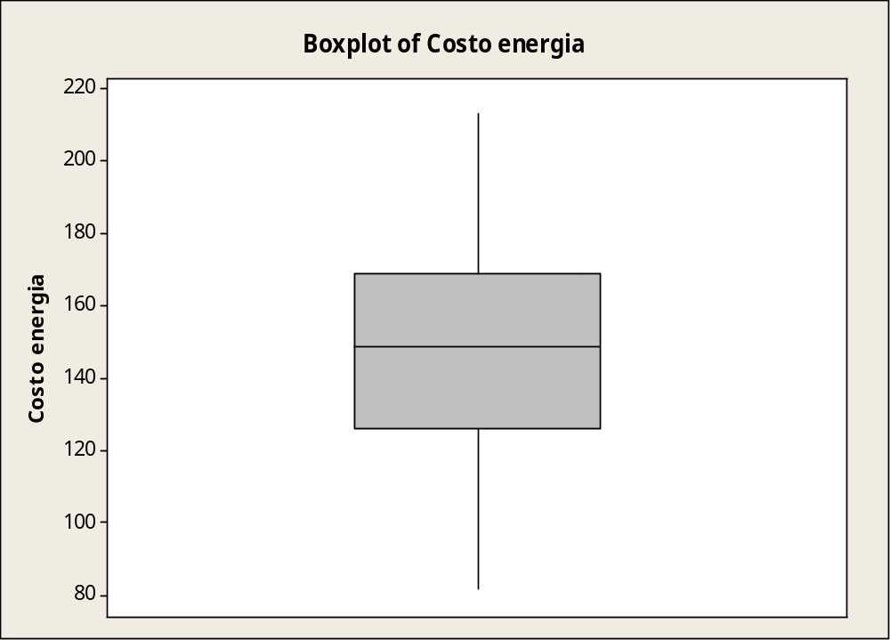

Slide 134
2.- Construcción de un plano de distribución normal.-
Se realiza mediante algún paquete de computación, (veremos esto en Minitab).- Transforma el eje Y de una manera un poco complicada que va más allá del objetivo de esta Unidad.- Una vez más, si los datos se distribuyen de forma normal, los puntos se trazarán aproximadamente a lo largo de una línea recta.-
%
%
%
a)
b)
c)
Sesgada a izquierda
Normal
Sesgada a derecha

Slide 135
Si los datos están sesgados hacia la izquierda, la curva se elevará más rápidamente al inicio y después disminuirá.-
Si los datos están sesgados hacia la derecha, los datos se elevarán lentamente al inicio y después se elevarán a una tasa más rápida para los valores más altos de la variable a trazar.-
Si los puntos caen casi totalmente sobre la línea recta, diremos que los datos se distribuyen normalmente.-
Para determinar mediante Minitab, si los datos tienen una distribución normal, cargaremos los datos individualmente y luego buscamos en Estadísticas, el Probability Plot.- En muestro caso será:

Slide 136
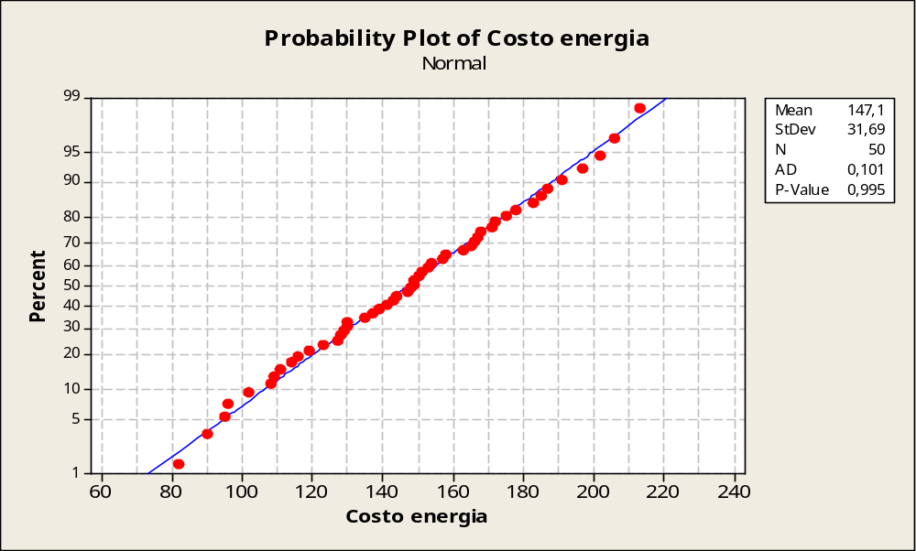

Slide 137
APROXIMACION NORMAL
A LA
DISTRIBUCION BINOMIAL.-

Slide 138
Cuando nos encontramos con un experimento que cumple con las condiciones de ser un problema binomial, donde el número de ensayos n es mayor de 20 intentos, los cálculos son muy engorrosos, en estos casos recurrimos a la distribución de probabilidad normal, donde sabemos que para n p ≥ 5,0 y también n (1 – p) ≥ 5,0, la distribución normal da como resultado una aproximación a las probabilidades binomiales y es fácil de calcular.-
Lo primero que debemos hacer es calcular los parámetros de la normal en función de la binomial, entonces será:
µ = n p σ = n p (1 - p)

Slide 139
Como estamos usando una distribución de probabilidad continua para aproximar a una distribución discreta como es la binomial, debemos usar lo que llamamos factor de corrección por continuidad, que consiste en sumar o restar al valor que toma la variable aleatoria X, 0,5 según corresponda.-
Veamos algunos ejemplos.-
1) Un Laboratorio de medicamentos realiza pruebas clínicas con 100 nuevos fármacos potenciales.- Cerca del 20 % de las sustancias que alcanzan esta etapa reciben finalmente la aprobación para su ventas.-
¿Cuál es la probabilidad de que se aprueben al menos 15 de los 100 medicamentos?.- Suponga que se satisfacen las hipótesis de la distribución binomial .-
Solución

Slide 140
µ = n p = 100 * 0,20 = 20
σ = n p (1 – p) = 100 * 0,20 * 0,80 = 16 = 4
Como se pide la probabilidad de que al menos 15 se aprueben este es el valor mínimo que puede tomar, entonces debo restar el factor de corrección.-
14,5 20 X
- 1,38 0 Z
P (X ≥ 15) = P ( X ≥ 14,5) = P ( Z ≥ - 1,38) = 1 - F ( - 1,38) =
= 1 - 0,0838 = 0,9162  92%

Slide 141
2) Un proceso de fabricación de chips produce 2 % de chips defectuosos.- Suponga que los chips son independientes y que un lote contiene 1000 de ellos.-
a.- ¿Cuál es la probabilidad de que el lote contenga entre 20 y 30 chips defectuosos?.-
b.- ¿ Cual es la probabilidad de que el lote contenga exactamente 20 chips defectuosos?.-
Solución
µ = n p = 1000 * 0,02 = 20
σ = n p (1 - p) = 1000 0,02 0,98 =
= 19,6 = 4,43

Slide 142
a.- Entre 20 y 30 chips defectuosos.-
20 20,5 29,5 X
0 0,11 2,14 Z
P ( 20,5 ≤ X ≤ 29,5) = P ( 0,11 ≤ Z ≤ 2,14) =
= F (2,14) - F ( 0,11) =
= 0,9838 - 0,5438 = 0,44  44 %

Slide 143
b.-Exactamente 20 chips defectuosos.-
19,5 20 20,5 X
- 0,11 0 0,11 Z
P ( 19,5 ≤ X ≤ 20,5) = P ( - 0,11 ≤ Z ≤ 0,11) =
= F ( 0,11) - F ( - 0,11) =
= 0,5438 - 0,4562 = 0,0876  9 %

Slide 144
EJERICICIO PARA HACER EN CLASE
La tasa real de desempleo es de 4,6 %.- Suponga que se seleccionan a al azar 100 personas en posibilidad de trabajar.-
a) ¿Cuál es la media de desempleados?.-
b) ¿Cuál es la variancia y desviación estándar de los desempleados?.-
c) ¿Cuál es la probabilidad de que exactamente 6 estén desempleados?.-
d) ¿Cuál es la probabilidad de que al menos 4 estén desempleados?.-

